Slide 1
6.5 隐马尔可夫模型

Slide 2

时间上的概率推理
世界在变化，需要跟踪和预测它
基本思想：每个时间步根据新的证据变量更新世界状态
X_{t}=在时间t不可观察变量集
比如糖尿病控制中： BloodSugar_{t}, StomachContents_{t}
E_{t}=在时间t可观察变量集
比如糖尿病控制中： MeasuredBloodSugar_{t}, PulseRate_{t}, FoodEaten_{t}

Slide 3


时间上的概率推理
转移模型即世界如何演变的，描述了给定过去时间的世界状态条件下，当前时间状态变量的概率分布：
传感器模型，有时也称为观察模型，即证据变量如何得到他们的值，描述了给定当前世界状态条件下，每个感知的概率分布：
还需要指定世界是如何开始的，即先验概率分布：

Slide 4
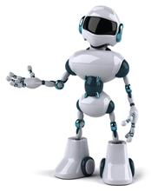
一阶马尔可夫模型
一阶马尔可夫转移模型
一阶马尔可夫传感器模型

Slide 5
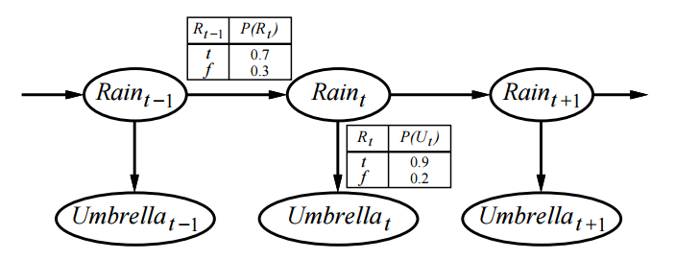
一阶马尔可夫链

Slide 6

推理任务
滤波（解释现在，也称为状态估计）：
预测（预测未来）：
平滑（理解过去）：
Notes:
信念状态，输入到智能体的决策过程中 学习，如果不知道转移模型和传感器模型，则要从观察中学习。

Slide 7

滤波

Slide 8
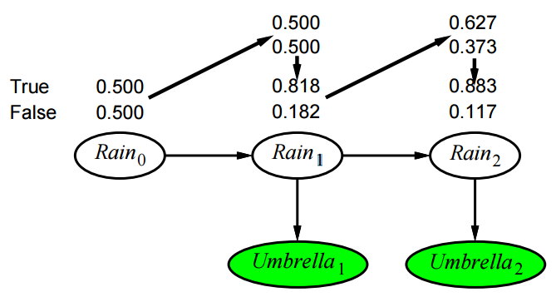
滤波示例

Slide 9
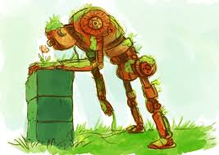
平滑

Slide 10

隐马尔可夫模型
用单个离散随机变量X_{t}描述状态，单个离散随机变量E_{t}表示证据变量
X_{t} 的值域是 {1, . . . , S} ，例如： Rain的值域是{T, F}
转移模型：T_{ij} = P(X_{t} = j|X_{t−1} = i), 例如：
Notes:
隐马尔可夫模型是用单个离散随机变量描述过程的时序概率模型，这种受限制的结构能够得到所有基本算法的一种非常简单而明快的矩阵实现。可以将多个单变量组合为单个大变量，使其仍然符合。

Slide 11

隐马尔可夫模型
传感器模型： 每个时间步用一个对角矩阵 O_{t} 来描述，其中第i 列的对角元素值为P(e_{t}|X_{t} = i) ，例如：
前向传播计算过程，即滤波推理就变成矩阵运算：
Notes:
隐马尔可夫模型是用单个离散随机变量描述过程的时序概率模型，这种受限制的结构能够得到所有基本算法的一种非常简单而明快的矩阵实现。可以将多个单变量组合为单个大变量，使其仍然符合。

Slide 12
隐马尔可夫模型滤波示例

Slide 13
隐马尔可夫模型
传感器模型： 每个时间步用一个对角矩阵 O_{t} 来描述，其中第i 列的对角元素值为P(e_{t}|X_{t} = i) ，例如：
前向和后向信息表示成列向量，则前向和后向传播计算过程就变成矩阵运算：
Notes:
隐马尔可夫模型是用单个离散随机变量描述过程的时序概率模型，这种受限制的结构能够得到所有基本算法的一种非常简单而明快的矩阵实现。可以将多个单变量组合为单个大变量，使其仍然符合。

Slide 14

卡尔曼滤波器
系统模型由连续变量集描述，比如跟踪一只飞行的小鸟
概率密度分布：
高斯先验，线性高斯转换模型和传感器模型
Notes:
线性高斯分布：意味着下一状态必须是当前状态的线性函数，再加个高斯噪声。卡尔曼滤波器的有效性与高斯分布的数学特性的有密切关系。在标准贝叶斯网络下这个分布家族保持封闭

Slide 15
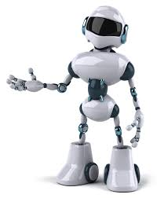
更新高斯分布
预测步骤：如果 是高斯，则预测运算结果也是一个高斯分布：
更新运算结果也是高斯分布：
所以任何时刻 都是高斯分布：

Slide 16

简单的一维实例

Slide 17
简单的一维实例

Slide 18
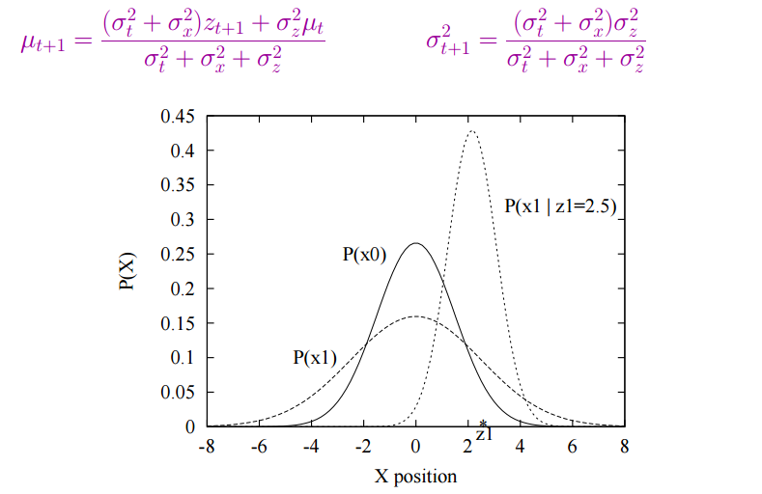
简单的一维实例
Notes:
这两个公式与滤波公式的作用是一样的。新均值是新观察和旧均值的加权平均，如果观察不可靠，则delta z很大，我们更关注旧均值，如果旧均值不可靠，delta t很大，或这个过程高度不可预测delta x很大，那么更关注于观察值。对方差的更新是独立于观察的。

